Slide 1



Разрешение семантической неоднозначности
Толдова С.Ю.

Slide 2
План
Задача. Основные подходы. Применение
Проблемы
Пример knowledge-based подхода
Ресурсы/примеры систем
ML подходы: автоматическая классификация и кластеризация
Эмбеддинги и AdaGram

Slide 3
Введение. Постановка задачи
Мелко порубить белки, лук, каперсы, анчоусы и травы.
После угощения собачки лают с каким-то новым, особым остервенением.
Дурноты как не бывало, я запалил спиртовку, выпил кофе, разжевал гущу и выполз наружу.
Бойницы для стрельбы из лука в ингушских храмах.
При английской раскладке не могу набрать собачку
Ненавижу, когда учитель запалил плеер и требует положить его на учительский стол.

Slide 4
Введение. Постановка задачи
Проблема 1: омонимия и многозначность при автоматической обработке текста
Проблема 2.: группировка лексики, автоматическое создание нужных лексикографических ресурсов, например, тезаурусов.
Семантическая неоднозначность:
омонимия
полисемия
Bank vs. bank
естественный язык vs. Говяжий язык
Он нашел возможность vs. Он нашел квартиру
мусоровоз

Slide 5
Применение
Информационный поиск с учетом семантики
Машинный перевод
Классификация, рубрикация текстов
Извлечение именованных сущностей
…
степень подробности зависит от задачи

Slide 6

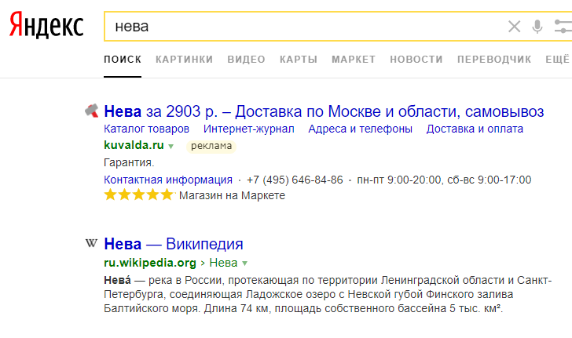
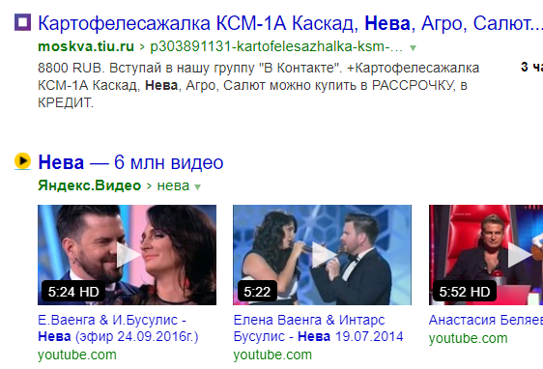
Применение
Информационный поиск с учетом семантики

Slide 7
Применение
Машинный перевод
Governing and Binding theory -> Управление и Обязательная теория
Governing and Binding Theory -> Управляющих и привязка теории
Институт им. Королева ->
Institute to them.
Institute in the honour of Queen

Slide 8
Применение
Классификация, рубрикация текстов
Что связывает
(1) бананы и политику
партия
(2) стартап и космос
launch

Slide 9
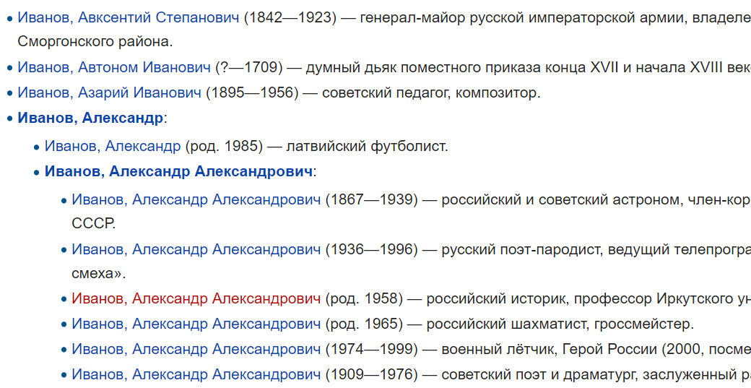
Применение
Извлечение именованных сущностей

Slide 10
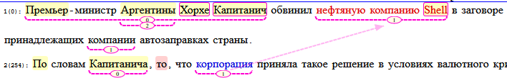
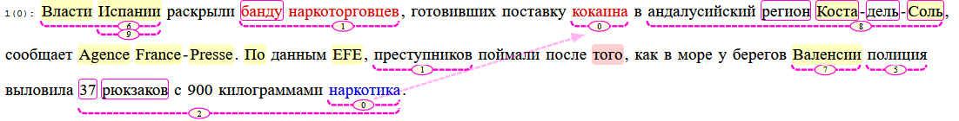
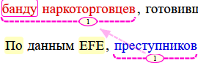
Применение. Семантически связанные лексемы
Кореферентные цепочки:

Slide 11
Введение. История
2001 г. - мировое первенство систем автоматического разрешения неоднозначности значений слов Senseval-2,
94 системы
Соревнование проводилось на текстах на 12 языках (английский, баскский, голландский, датский, испанский, итальянский, китайский, корейский, чешский, шведский, эстонский, японский).
Значения слов брались из соответствующих вариантов словаря WordNet

Slide 12
Введение. Постановка задачи
Классическая WSD:
понимаем, что есть несколько значений, и даже знаем их число.
надо научиться автоматически относить словоформу в тексте к одному из значений.
Word Sense Induction –
изначально не знаем ничего о многозначности, пытаемся заставить разные смыслы слов выделиться,
надо сгруппировать похожие употребления слов, «оторвать» друг от друга употребления слов в разных значениях (unsupervised).

Slide 13
Введение. Подходы
Knowledge-Based – используем словари, тезаурусы и т.п
Supervised Learning – обучение с учителем - используем размеченный по значениям корпус для обучения
Semi-supervised – обучаемся на небольшом количестве размеченных примеров. Размечаем новые примеры на основе обучения, обучаемся и т.д.
Unsupervised Learning – обучение без учителя

Slide 14
Введение. Подходы
Для Knowledge-Based нужны вручную создаваемые ресурсы (не всегда доступные)
Для Supervised нужны семантически размеченные корпусы
Unsupervised - не все смыслы четко отделяются друг от друга

Slide 15
WSD. Параметры
Постановка задачи:
WSD:
Чему приписываются значения
Откуда берутся значения
На что можно опираться, чтобы приписать значение
Откуда брать информацию о “дифференциальных” признаках значения

Slide 16
WSD. Параметры
Постановка задачи для WSD:
объекты – слово w_{i} в контексте c_{k}
признаковое описание объекта – ???
ответы: значение s_{j} слова w_{i} в контексте c_{k}

Slide 17
WSD. Параметры
Ответы:
значения из лексикографического источника
значения ≈ таксономические классы в онтологии
значения, выделенные экспертом для конкретной задачи, извлекаются из размеченного вручную корпуса
заранее неизвестны

Slide 18
WSD. Параметры
Признаки:
для обучения – лексикографические источники; контекст в размеченном корпусе; «близкие» контексты
Решающая функция может быть основана на:
семантической близости контекстов между собой
семантической близости контекста к эталону
Параметры:
как измерять признаки
как измерять близость

Slide 19
Пример

Slide 20
Параметры задачи. Резюме
Резюме
две задачи: wsd и wsi
набор значений:
параметры варьирования: количество значений / «ярлыки»/источник значений; значения извлекаются из:
из корпуса
из лексикографических ресурсов
являются результатом WSI
Признаки: контекст – документы / окно / n-граммы / skip-n-граммы / дополнительные фильтры или признаки – части речи / синтаксические отношения

Slide 21
Параметры задачи. Резюме
Подзадачи:
Выбрать максимально информативные признаки для классификации / кластеризации / вычисления близости
меры ассоциативной связи, коллокации
выбрать подходящий лексикографический источник
предложить модель для вычисления семантической близости

Slide 22
Введение. Постановка задачи
Для извлечения признаков при обучении можно использовать:
(а) лексикографические ресурсы (словарные толкования, тезаурусы и т.п.)
(б) базы знаний
(в) корпуса
(г) переводы на другой язык

Slide 23
Введение. Постановка задачи
Для определения весов признаков можно использовать:
(а) модель IR (tf.idf)
(b) меры ассоциативной связи
(в) графовые модели
В качестве признаков можно использовать эмбеддинги

Slide 24
Постановка задачи
Два варианта постановки задачи:
тагетированное – разрешение омонимии для единственного слова (Lexical Sample task)
небольшое заранее определенное множество слов (line, plant)
набор значений для каждого из этих слов
можно натренировать классификатор для каждого из слов
сплошное – для всех знаменательных слов
значение приписывается каждому слову в предложении
нужен словарь, где у каждого слова есть набор значений
разреженность данных

Slide 25
Supervised WSD: корпуса
Lexical sample task:
Line-hard-serve корпус – каждый по 4000
Interest корпус - 2369 размеченных примеров
All words:
корпус, в котором каждому слову приписан тег-значение в соответствии с каким-то словарем или тезаурусом.
SemCor: 234,000 слов из Brown Corpus, размеченных вручную в соответствии со значениями по WordNet
SENSEVAL-3 – 2081 размеченных слов
Датасет для русского: http://www.dialog-21.ru/media/1123/panchenkoaetal.pdf
https://russe.nlpub.org/

Slide 26
Часть 1.
Разрешение семантической неоднозначности
(Word sense disambiguation)

Slide 27
Supervised WSD 1: WSD Tags
Откуда брать множество тегов?
Смыслы, выделенные в словаре?
WordNet - “bass” - 8 возможных тегов

Slide 28
8 senses of “bass” in WordNet
bass - (the lowest part of the musical range)
bass, bass part - (the lowest part in polyphonic music)
bass, basso - (an adult male singer with the lowest voice)
sea bass, bass - (flesh of lean-fleshed saltwater fish of the family Serranidae)
freshwater bass, bass - (any of various North American lean-fleshed freshwater fishes especially of the genus Micropterus)
bass, bass voice, basso - (the lowest adult male singing voice)
bass - (the member with the lowest range of a family of musical instruments)
bass - (nontechnical name for any of numerous edible marine and freshwater spiny-finned fishes)

Slide 29
Inventory of sense tags for bass

Slide 30
WSD
Она подсматривала, как люди открывают | ключом | дверцы этих шкафчиков, и потом самостоятельно беспроблемно повторяла
Именно в этом видят | ключ | к решению проблемы представители сербского меньшинства в Косово
Яннас думает, что | ключ | к создавшейся проблеме Polaroid найдет в модернизации …
и предоставления документации ― до выполнения всех работ «под | ключ
быстро возводимых зданий жилого и производственного назначения «под | ключ | » за 3-4 месяца, поставить блок-контейнеры для
Сложнее с | ключами | от мебели.

Slide 31
Методы, основанные на словарях Метод контекстного пересечения
Словарь
Найти пересечение между признаками разных смыслов неоднозначных слов (“мешок” словарных признаков значения (sense bag)) и признаками контекста (“мешок” признаков контекста (context bag))
Какие могут быть словарные признаки?
слова из определения
слова из примеров
гиперонимы
Выбирается значение, которое имеет наибольшее пересечение с контекстом
31

Slide 32
Методы, основанные на словарях Метод контекстного пересечения
Метод контекстного пересечения
I ЛУК
ЛУК, (в знач. сорта) луки, -Огородное или дикорастущее растение сем. лилейных с острым вкусом луковицы и съедобными трубчатыми листьями.
Репчатый л. Зелёный л. (листья). Головка лука. Дикие луки.
II. ЛУК, -Ручное оружие для метания стрел в виде пружинящей дуги, стянутой тетивой. Тугой л. Стрельба из лука (вид спорта).
F(c1) ={огородное, растение, вкус, луковица, съедобный, лист, репчатый, зелёный, головка}
F(c2){оружие, метание, стрела, дуга, тетива, тугой, стрельба, спорт}
32

Slide 33
Методы, основанные на словарях
Благодаря спорту стрельба из лука получила новое название и развитие лука: потребовала изменить его форму, конструкцию и технологию изготовления. Современные спортивные луки имеют изогнутые концы плеч в сторону, противоположную натяжению тетивы.
(2) Все знают, насколько полезен и необходим для здоровья свежий зеленый лук.
F(c1) ={огородное, растение, вкус, луковица, съедобный, лист, репчатый, зелёный, головка}
F(c2){оружие, метание, стрела, дуга, тетива, тугой, стрельба, спорт}
(1) – с2 – одно пересечение, (2) – с1 – 3 пересечения

Slide 34
Алгоритм Леска LESK’S ALGORITHM
Допущение:
в контексте некоторой лексемы находятся близкие по смыслу слова
Толкования контекстных слов должны иметь пересечения
E.g. “On burning coal we get ash.”
34

Slide 35
Алгоритм Леска LESK’S ALGORITHM
E.g. “On burning coal we get ash.”
Ash
Coal
Sense 1
Trees of the olive family with pinnate leaves, thin furrowed bark and gray branches.
Sense 2
The solid residue left when combustible material is thoroughly burned or oxidized.
Sense 3
To convert into ash
Sense 1
A piece of glowing carbon or burnt wood.
Sense 2
charcoal.
Sense 3
A black solid combustible substance formed by the partial decomposition of vegetable matter without free access to air and under the influence of moisture and often increased pressure and temperature that is widely used as a fuel for burning
Побеждает смысл 2 для ash
35

Slide 36
Алгоритм Леска LESK’S ALGORITHM
“Зеленый лук можно вырастить в домашних условиях”
Лук
Вырастить
Sense 1
Огородное или дикорастущее растение лилейных с острым вкусом луковицы и съедобными трубчатыми листьями. Репчатый л.
зелёный л.
Sense 2
Ручное оружие для метания стрел в виде пружинящей дуги, стянутой тетивой. Тугой л.Стрельба из лука (вид спорта).
Sense 1
Ухаживая (за растением, животным), вскармливая, дать вырасти..
Sense 2
То же, что воспитать
36

Slide 37
The Simplified Lesk algorithm
Используем WordNet
“bank” в предложении:
The bank can guarantee deposits will eventually cover future tuition costs because it invests in adjustable-rate mortgage securities.
рассмотрим 2 смысла в WordNet:

Slide 38
The Corpus Lesk algorithm
Расширение Леска по корпусу
Пусть у нас есть размеченный по смыслам корпус (like SemCor)
Возьмем все предложения, где слово встречается со значением i:
These short, "streamlined" meetings usually are sponsored by local banks¹, Chambers of Commerce, trade associations, or other civic organizations.
Добавляем данные примера к «сигнатуре» соответствующего значения i.
Для произвольного контекста, где встретилось слово, выбираем то значение, сигнатура которого имеет наибольшее пересечение с контекстом.

Slide 39



Corpus Lesk: IDF weighting
Вместо удаления функциональных слов можно учесть «распределенность» слова по контекстам:
уменьшаем вес словам, которые встречаются в большем количестве контекстов
Каждое слово из пересечения взвешиваем в соответствии с idf

Slide 40
WALKER’S ALGORITHM
 | Sense1: Finance | Sense2: Location
Money | +1 | 0
Interest | +1 | 0
Fetch | 0 | 0
Annum | +1 | 0
Total | 3 | 0
Context words add 1 to the sense when the topic of the word matches that
of the sense
Тезаурусный метод
Шаг 1: Для каждого значения ключевого слова найди соответствующий тезаурусный класс
Шаг 2: Вычисли вес каждого из значений на основе контекстных слов. К значению прибавляется 1, если контекстное слово принадлежит тому же тезаурусному классу
E.g. The money in this bank fetches an interest of 8% per annum
Target word: bank
Clue words from the context: money, interest, annum, fetch

Slide 41
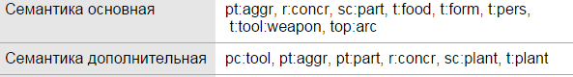
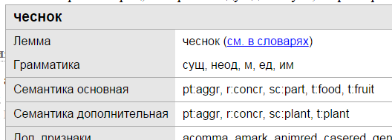
WALKER’S ALGORITHM
― Если ты хочешь, чтобы бульон получился прозрачным и чтобы лук, чеснок и чёрный перец
ЛУК

Slide 42
Методы, основанные на графовых моделях
WordNet- граф
смыслы - узлы
отношения (hypernymy, meronymy) - ребра

Slide 43
How to use the graph for WSD
«Вставляем» целевое слово (слово, которому должны приписать значение) и слова контекста в граф
“She drank some milk”
выбираем наиболее
«центральный» смысл
Добавляем вероятности
для смыслов
“drink” и “milk”
вычисляем узел с
максимальным значением для
“pagerank”

Slide 44
WSD
Значение выбирается на основе соотнесенности (relatedness) значения слова контексту .
Relatedness измеряется в терминах концептуального (семантического) расстояния
(т.е. насколько близки концепты слова и контекстного слова)
Для вычисления расстояния используется иерархический тезаурус (WordNet).
Семантическое расстояние можно измерять по-разному
Самое простое: количество ребер
но: ср.
44

Slide 45
WSD
Самое простое: количество ребер
но: ср. терьер – пудель (1 шаг); собака – домашнее животное – 1 шаг
-> не все семантические отношения равноправны
синонимы «ближе», чем когипонимы;
когипонимы «ближе», чем гипо-гиперонимы
45

Slide 46
WSD
Чем меньше расстояние, тем выше будет плотность концептов (the conceptual density):
если слово является хорошим индикатором какого-то концепта, то этот концепт будет иметь более высокую плотность
46

Slide 47
WSD
чем выше в иерархии концепты, тем они «более абстрактны»;
тем они семантически «дальше»
Ср. терьер – собака vs. собака – домашнее животное
47

Slide 48
CONCEPTUAL DENSITY (EXAMPLE)
расстояние между концептами – длина наикратчайшего пути , связывающего два концепта в сети [Rada et al. 89]
глубина иерархии: чем глубже поддерево (путь), тем более семантически связаны концепты
плотность концептов: в более «плотных» зонах понятия более близкие, чем в разреженных
Мера близости должна быть независима от числа выделяемых значений
administrative_unit
division
CD = 0.256
committee
department
CFILT - IITB
government department
local department
jury
operation
police department
48

Slide 49
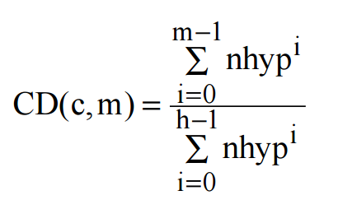
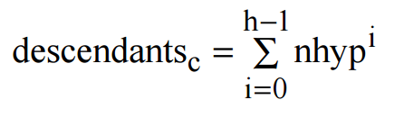
CONCEPTUAL DENSITY (EXAMPLE)
c – концепт (значение i), возглавляющее подграф
nhyp и h (среднее число гипонимов на узел, высота поддерва),
Концептуальная плотность (Conceptual Density) для c, где m – количество смыслов для слов, которые нужно дизамбигуировать:
administrative_unit
division
CD = 0.256
committee
department
CFILT - IITB
government department
local department
jury
operation
police department
49

Slide 50
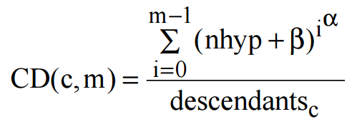
CONCEPTUAL DENSITY (EXAMPLE)
administrative_unit
division
CD = 0.256
Экспериментальные параметры с учетом максимальной глубины поддерева в WordNet и среднего количества гипонимов на узел:
committee
department
CFILT - IITB
government department
local department
jury
operation
police department
50

Slide 51
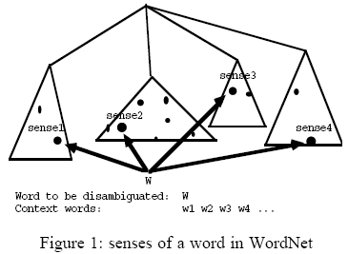
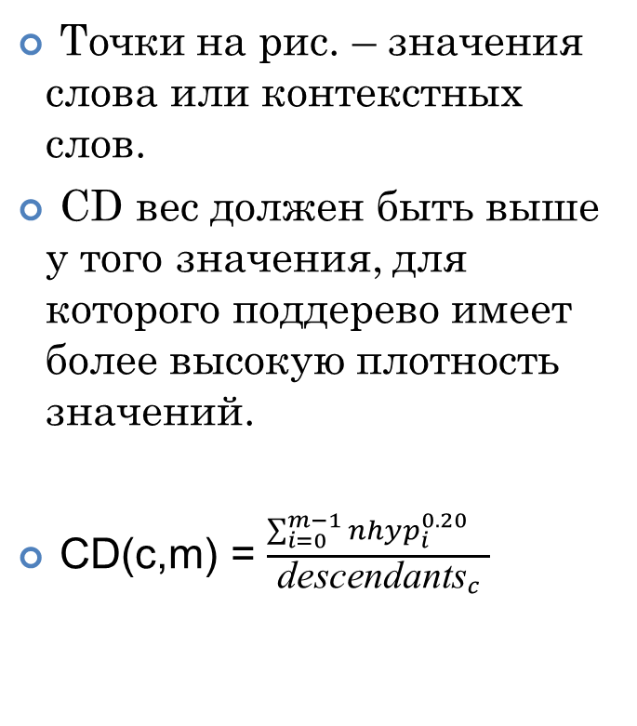
CONCEPTUAL DENSITY (EXAMPLE)
Точки на рис. – значения слова или контекстных слов.
CD вес должен быть выше у того значения, для которого поддерево имеет более высокую плотность значений.
CD(c,m) = $\frac{\sum_{i=0}^{m−1}{{{nhyp}_{i}^{0.20}}_{}}}{{\text{descendants}}_{c}}$
CFILT - IITB
51

Slide 52
CONCEPTUAL DENSITY (EXAMPLE)
Пример: The jury(2) praised the administration(3) and operation (8) of Atlanta Police Department(1)
Шаг 1.
police_department_0
=> local department, department of local government
=> government department
=> department
jury_1, panel
=> committee, commission
operation_3, function
=> division
=> administrative unit
=> unit
=> organization
=> social group
=> people => group
CFILT - IITB
52

Slide 53
CONCEPTUAL DENSITY (EXAMPLE)
Пример: The jury(2) praised the administration(3) and operation (8) of Atlanta Police Department(1)
Шаг 2.
< administrative_unit> - 3 смысла для дизамбигуации, размер поддерева – 96, CD - 0.256.
<body> - 2 смысла, поддерево - 86, CD - 0.062.
CFILT - IITB
< administrative_unit>, for instance, has underneath 3 senses to be disambiguated and a subhierarchy size of 96 and therefore gets a Conceptual Density of 0.256. Meanwhile, body, with 2 senses and subhierarchy size of 86, gets 0.062.
53

Slide 54
CONCEPTUAL DENSITY (EXAMPLE)
The jury(2) praised the administration(3) and operation (8) of Atlanta Police Department(1)
body
administrative_unit
CD = 0.062
division
CD = 0.256
committee
department
government department
CFILT - IITB
local department
jury
operation
police department
jury
administration
Step 1: Make a lattice of the nouns in the context, their senses and hypernyms.
Step 3: The concept with highest CD is selected.
Step 2: Compute the conceptual density of resultant concepts (sub-hierarchies).
Step 4: Select the senses below the selected concept as the correct sense for the respective words.
54

Slide 55
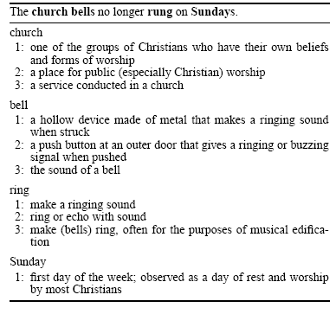
WSD USING RANDOM WALK ALGORITHM
Bell ring church Sunday
0.46
0.97
0.42
S3
a
S3
S3
b
a
c
0.49
e
S2
S2
0.35
S2
0.63
f
g
k
h
CFILT - IITB
0.92
i
0.56
0.58
l
0.67
S1
j
S1
S1
S1
Step 3: Apply graph based ranking algorithm to find score of each vertex (i.e. for each word sense).
Step 1: Add a vertex for each possible sense of each word in the text.
Step 2: Add weighted edges using definition based semantic similarity (Lesk’s method).
55
Step 4: Select the vertex (sense) which has the highest score.

Slide 56
KB Approaches – Comparisons
Algorithm | Accuracy
WSD using Selectional Restrictions | 44% on Brown Corpus
Lesk’s algorithm | 50-60% on short samples of “Pride and Prejudice” and some “news stories”.
WSD using conceptual density | 54% on Brown corpus.
WSD using Random Walk Algorithms | 54% accuracy on SEMCOR corpus which has a baseline accuracy of 37%.
Walker’s algorithm | 50% when tested on 10 highly polysemous English words.

Slide 57
KB Approaches –Conclusions
Недостатки методов WSD, основанных на ограничениях:
необходимы базы знаний с высокой степенью подробности.
Недостатки методов, основанных на пересечении признаков:
Определения в словарях краткие;
определения в словарях почти никогда не учитывают контекстные признаки (e.g. selectional preferences, kinds of prepositions, etc. → cigarette and ash never co-occur in a dictionary);
проблема разреженных данных;
имена собственные не учитываются, а могут служить хорошими индикаторами для значения.
E.g. “Sachin Tendulkar” will be a strong indicator of the category “sports”.
Sachin Tendulkar plays cricket.

Slide 58
Источники данных
Словари
Краткие определения
Нет структуры
Тезаурусы (RuThes, YARN)
Иерархическая структура
Семантические отношения
Энциклопедии (Википедия):
Структура категорий
Тексты статей

Slide 59
Тезаурус vs. Онлайн-энциклопедия
Тезаурус | Энциклопедия
Таксономия | Категории
Строгая иерархия | Нестрогая иерархия
Синсеты | Статьи
Нарицательные имена | Именованные сущности

Slide 60
WordNet как граф
Значения – узлы
Семантические отношения (hypernymy, meronymy) ребра
Есть одна условная вершина (узел entity)
Является деревом: все вершины связаны, нет циклических ссылок

Slide 61
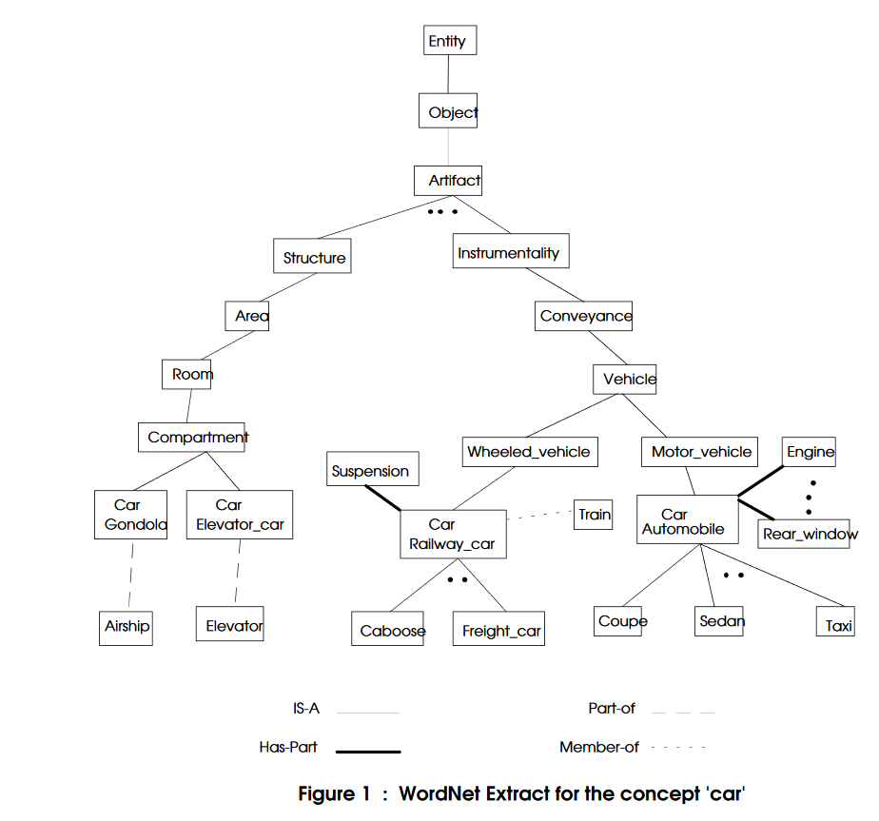
WordNet как граф
[Richardson et al., 1994]

Slide 62
Википедия как граф
Категории – узлы
Отношения «входить в категорию» – ребра
Много специальных и метакатегорий
Нет единой корневой категории
Содержит циклические ссылки

Slide 63
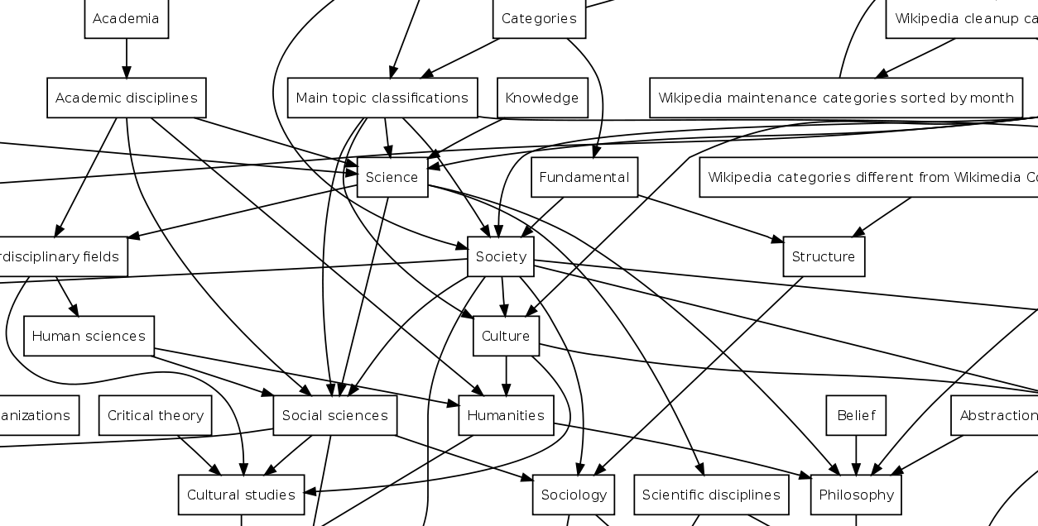
Википедия как граф
By Gurch at English Wikipedia, CC BY 2.5, https://commons.wikimedia.org/w/index.php?curid=15974236

Slide 64
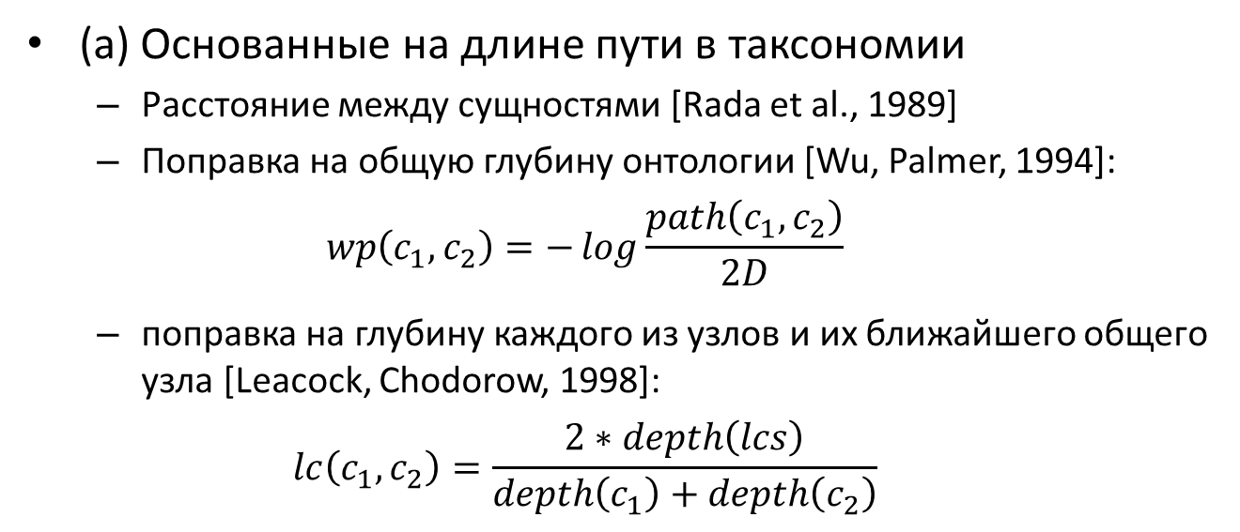
Меры семантической близости
(a) Основанные на длине пути в таксономии
Расстояние между сущностями [Rada et al., 1989]
Поправка на общую глубину онтологии [Wu, Palmer, 1994]:
$$wp\left(c_{1},c_{2}\right)=−\log{\frac{path\left(c_{1},c_{2}\right)}{2D}}$$
поправка на глубину каждого из узлов и их ближайшего общего узла [Leacock, Chodorow, 1998]:
$$lc\left(c_{1},c_{2}\right)=\frac{2∗depth\left(lcs\right)}{depth\left(c_{1}\right)+depth\left(c_{2}\right)}$$

Slide 65
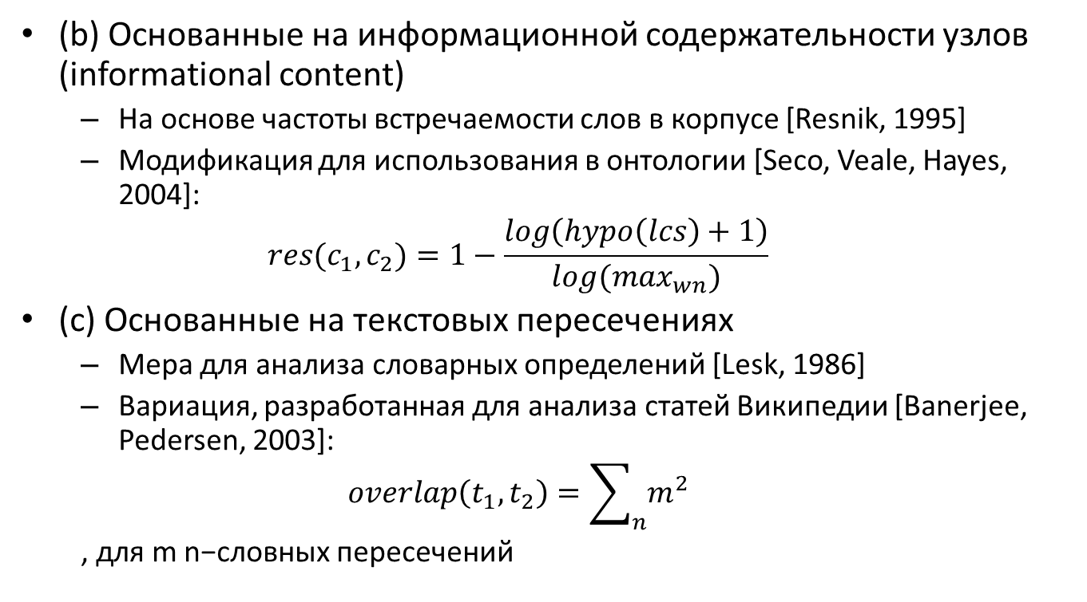
Меры семантической близости
(b) Основанные на информационной содержательности узлов (informational content)
На основе частоты встречаемости слов в корпусе [Resnik, 1995]
Модификация для использования в онтологии [Seco, Veale, Hayes, 2004]:
$$res(c_{1}, c_{2})=1−\frac{\log\left(hypo\left(lcs\right)+1\right)}{\log{(\max_{wn})}}$$
(c) Основанные на текстовых пересечениях
Мера для анализа словарных определений [Lesk, 1986]
Вариация, разработанная для анализа статей Википедии [Banerjee, Pedersen, 2003]:
$$overlap\left(t_{1},t_{2}\right)=\sum_{n}{m^{2}}$$
, для m n−словных пересечений

Slide 66
Корреляция с кореферентностью
меры, основанные на расстоянии в среднем дают лучший результат
информационная содержательность менее репрезентативна, возможно влияет структура онтологии
текстовые пересечения дают худший результат
[Azerkovich, in print]
 | jaccard | rada | wp | lc | res | lesk
RuThes | 0.34 | 0.56 | 0.51 | 0.59 | 0.30 | n/a
Википедия | 0.34 | 0.05 | 0.58 | 0.35 | 0.23 | 0.03
Википедия (именованные сущности) | 0.6 | 0.7 | 0.08 | 0.6 | 0.2 | 0.2

Slide 67
Libraries for computing thesaurus-based similarity
NLTK
http://nltk.github.com/api/nltk.corpus.reader.html?highlight=similarity - nltk.corpus.reader.WordNetCorpusReader.res_similarity
WordNet::Similarity
http://wn-similarity.sourceforge.net/
Web-based interface:
http://marimba.d.umn.edu/cgi-bin/similarity/similarity.cgi

Slide 68
Методы без использования лексикографических ресурсов

Slide 69
Контролируемые методы машинного обучения
Задача разрешения семантической неоднозначности сводится к задаче классификации:
Дано: w_{j ~} {s_{i}} – множестов смыслов для слова w_{j}
{f_{i} } – множество признаков
(для данной задачи: признаки - множество контекстных слов, множество морфологических тегов и т.п.)
Задача: наблюдаемое в конкретном контексте словоупотребление отнести к одному из классов (s_{i}) на основе информации о значениях признаков {f_{i} } для данного контекста
⇒ надо построить такую модель, чтобы по комбинации значений признаков максимально точно предсказывать s_{i}

Slide 70
КОНТРОЛИРУЕМЫЕ МЕТОДЫ ОБУЧЕНИЯ: ОБУЧАЕМЫЙ КЛАССИФИКАТОР
Обучающий корпус: размеченный по s_{i} вручную корпус текстов
Множество признаков: контекстные слова и POS тэги с весами
Найти такие значения признаков, чтобы их комбинация была «оптимальна» на данном значении слова (например, вероятность приписать данное значение словоформе в данном контексте была максимальной или энтропия была бы максимальной)
sˆ= argmax _{s ε senses} Pr(s|V_{w})
Обучение:
извлечение из корпуса информации о совместной встречаемости значения s _{i} и признака v_{w}

Slide 71
Признаки для классификатора
Collocational features and bag-of-words features
Collocational
Features about words at specific positions near target word
Often limited to just word identity and POS
Bag-of-words
Features about words that occur anywhere in the window (regardless of position)
Typically limited to frequency counts
(Из презентации Martin&Jurafsky)

Slide 72
«Мешок слов». Признаки
игнорируем позиции
в пределах окна
выбор словаря
частота / бинарный признак

Slide 73
Пример: колокации
Слайд из презентации Daniel Jurafsky. James H. Martin. Speech and Language Processing. An Introduction to Natural Language Processing, Computational Linguistics, and Speech Recognition.

Slide 74
Пример кластеризации по контекстным словам. Лексема «Вера»
Лексема «Вера»
1. Шаг 1. Строим признаковое пространство 1
1. Все контекстные слова корпуса с окном -/+5
2. Отбираем наиболее информативные признаки: PMI
2. Шаг 2. Новое признаковое пространство
2.1. Для каждого отобранного признака отбираем контексты с окном -/+5
2.2. Отбираем наиболее информативные признаки: PMI
2.3. Признаки контекста – информативные признаки для слов контекста
3. Шаг 3. Кластеризуем контексты по отобранным на втором шаге признакам
74
74

Slide 75
Пример кластеризации по контекстным словам. Лексема «Вера»
Результат кластеризации:
 | 1 | cluster_0
3465_храм | 227 | cluster_2
4194_христианский | 239 | cluster_2
4269_церковь | 242 | cluster_2
5835_религиозный | 270 | cluster_2
6102_святой | 273 | cluster_2
6672_святыня | 279 | cluster_2
8428_православный | 292 | cluster_2
9224_христос | 298 | cluster_2
37797_христианин | 341 | cluster_2
75
75

Slide 76
Пример кластеризации по контекстным словам. Лексема «Вера»
3188_приехать | 219 | cluster_0
3729_правый | 232 | cluster_0
3938_будущее | 233 | cluster_0
4212_выиграть | 240 | cluster_0
4481_встреча | 247 | cluster_0
4912_фонд | 254 | cluster_0
5095_республика | 258 | cluster_0
5213_турнир | 260 | cluster_0
5260_выставка | 261 | cluster_0
5266_поединок | 262 | cluster_0
5743_свобода | 268 | cluster_0
6041_чемпионат | 272 | cluster_0
7626_совершить | 286 | cluster_0
12373_ракетка | 312 | cluster_0
30941_australian | 336 | cluster_0
49837_open | 345 | cluster_0
результат кластеризации
76
76

Slide 77
4_хватать | 2 | cluster_1
16_пора | 4 | cluster_1
39_молодой | 6 | cluster_1
121_получить | 16 | cluster_1
122_остаться | 17 | cluster_1
147_знать | 22 | cluster_1
150_поддерживать | 23 | cluster_1
162_главный | 24 | cluster_1
77
77

Slide 78
Семантически связанные лексемы

Slide 79
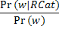
YAROWSKY’S ALGORITHM (WSD USING ROGET’S THESAURUS CATEGORIES)
Based on the following 3 observations:
Different conceptual classes of words (say ANIMALS and MACHINES) tend to appear in recognizably different contexts.
Different word senses belong to different conceptual classes (E.g. crane).
A context based discriminator for the conceptual classes can serve as a context based discriminator for the members of those classes.
Identify salient words in the collective context of the thesaurus category and weigh appropriately.
Weight(word) = Salience(Word) =
CFILT - IITB
Из презентации Mitesh M. Khapra https://www.cse.iitb.ac.in/~nlp-ai/WSD.ppt
79

Slide 80
YAROWSKY’S ALGORITHM (WSD USING ROGET’S THESAURUS CATEGORIES)
ANIMAL/INSECT
species (2.3), family(1.7), bird(2.6), fish(2.4), egg(2.2), coat(2.5), female(2.0), eat (2.2), nest(2.5), wild
TOOLS/MACHINERY
tool (3.1), machine(2.7), engine(2.6), blade(3.8), cut(2.2), saw(2.5), lever(2.0), wheel (2.2), piston(2.5)
CFILT - IITB
Из презентации Mitesh M. Khapra https://www.cse.iitb.ac.in/~nlp-ai/WSD.ppt
80

Slide 81
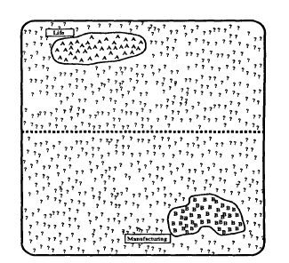
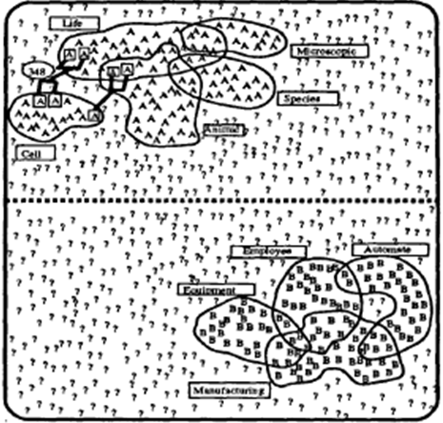
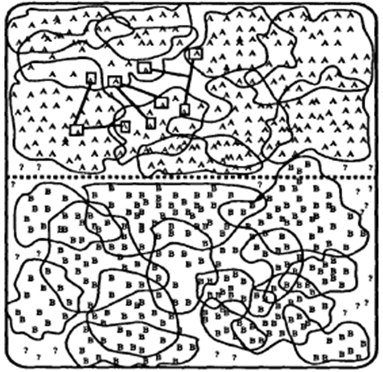
Semi-supervised learning Initialization, Progress and Convergence
Residual data
Life
Manufacturing
Seed set grows | Stop when residual set stabilizes
81
Christopher D. Manning and Hinrich Schütze. 1999. Foundations of Statistical Natural Language Processing. MIT Press, Cambridge, MA, USA.

Slide 82
Semi-Supervised Approaches – Comparisons & Conclusions
Approach | Average Precision | Corpus | Average Baseline Accuracy
Supervised Decision Lists | 96.1% | Tested on a set of 12 highly polysemous English words | 63.9%
Semi-Supervised Decision Lists | 96.1% | Tested on a set of 12 highly polysemous English words | 63.9%
Works at par with its supervised version even though it needs significantly less amount of tagged data.
Has all the advantages and disadvantaged of its supervised version.

Slide 83
Кластеризация
в большой неразмеченной коллекции найти примеры с многозначным словом
выделить признаки (например, контекстные слова), определить, как измерять признак (например, tf.idf, количество повторов слова или 0/1 – есть слово или нет
определить метрику для измерения расстояния (меру близости) между словами (например, мера Жаккара, косинусная мера, хи-квадрат, PMI и т.п.)
построить матрицу расстояний
применить один из методов группировки объектов при кластеризации

Slide 84
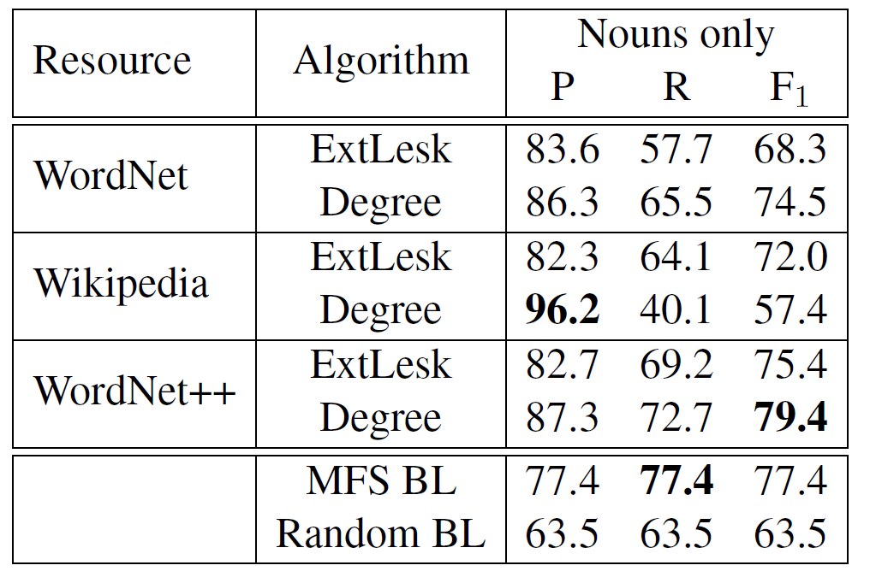

Slide 85
Примеры шаблонов для автоматического создания тезауруса
Когипонимы
[Х], груши и другие фрукты
Синонимы
веселый и [Х]
3. Антонимы
довольный, но [Х]
4. Гиперонимы - гипонимы
яблоки, груши и другие [Х]
яблоки это такие [Х]
антоновские [Х], орфографические и толковые [Х], левая доля [Х]

Slide 86
Ресурсы/примеры систем
Семантические корпуса:
http://www.gabormelli.com/RKB/SemCor_Corpus
http://www.ruscorpora.ru/corpora-sem.html
http://opencorpora.org/ (обещают)
WordNet
http://wn-similarity.sourceforge.net/ - удобная user-friendly измерялка разных вариантов близости по WordNet-графу

Slide 87
Соревнования/оценка
http://www.senseval.org/ - SensevaL, бывший SemEval, кажется, самый старый и известный
http://lrec2014.lrec-conf.org/ - конференция Language Resources and Evaluation Conference
http://romip.ru/- РОМИП (не в чистом виде, но качество WSD во многом определяет результаты соревнований по инфопоиску)

Slide 88
Соревнования/оценка
Материалы:
http://russe.nlpub.ru/

